Slide 1
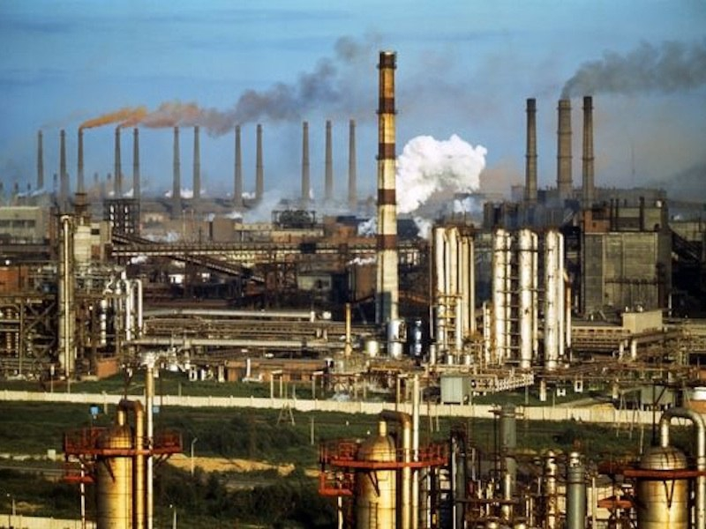
СИСТЕМА ЗАГРОЗ ЕКОНОМІЧНОЇ БЕЗПЕКИ ПІДПРИЄМСТВ ХІМІЧНОЇ ГАЛУЗІ
Підготував:
студент 4 курсу
факультету ЕІ
ХНЕУ ім. Семена Кузнеця
Кандиба Є.В.

Slide 2

У сучасному світі проблема захисту економічних інтересів підприємства є дуже актуальною, проте їй приділяється дуже мало уваги. В умовах переходу до ринкової економіки, розвитку ринкових механізмів, недосконалості законодавчої бази досить важливою задачею економічної науки є забезпечення економічної безпеки. Вона є складовою частиною національної безпеки, її фундаментом і матеріальною основою.

Slide 3
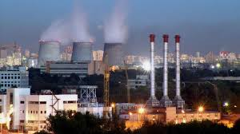
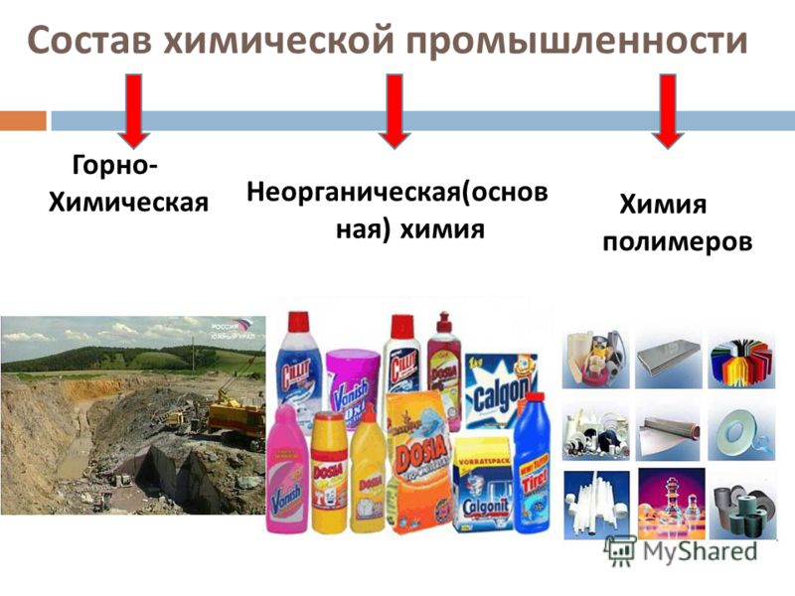
В Україні хімічна промисловість є однією з провідних галузей її народногосподарського комплексу, галуззю її спеціалізації у міжнародному поділі праці. Вона забезпечує всі галузі господарства України механічними і технологічними матеріалами, виробляє товари масового споживання.
Від розвитку хімії багато в чому залежить розвиток всіх галузей економіки, хімія забезпечує промисловість і будівництво новими ефективними матеріалами, постачає сільське господарство мінеральними добривами та засобами захисту рослин, сприяє його інтенсифікації.
У 2015 році обсяг випуску продукції хімічної галузі склав - 394429,8 млн. грн., доля хімічної галузі у ВВП України - 4,1% , доля зайнятих - 2,3%.

Slide 4
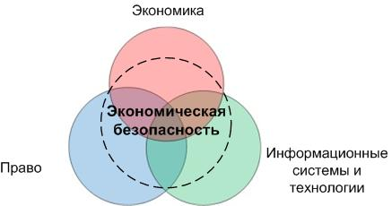
Економічна безпека підприємства - це стан захищеності підприємства від негативного впливу внутрішніх і зовнішніх загроз, дестабілізуючих чинників, при якому забезпечується стійка реалізація основних інтересів підприємства і цілей статутної діяльності.
В рамках сучасних економічних концепцій економічна безпека господарюючого суб'єкта являє собою сукупність утилітарних і концептуальних чинників, які забезпечують даній системі захист від негативного впливу, перспективний розвиток, ефективність життєво важливих процесів, незалежність, можливість досягнення цілей.

Slide 5
Система загроз економічній безпеці
Зовнішні загрози
Втрата клієнтів/постачальників
Скорочення фінансування
Внутрішні загрози
Дії або бездіяльність співробітників, які можуть підірвати роботу організації
Затвердження нових законодавчих актів та законів
Неспроможність партнерів
Екологічні стандарти держави
Нечесна діяльність конкурентів
Витік інформації
Погана організованість підприємства
Правопорушення з боку посадових осіб
Несправність або старіння обладнання

Slide 6
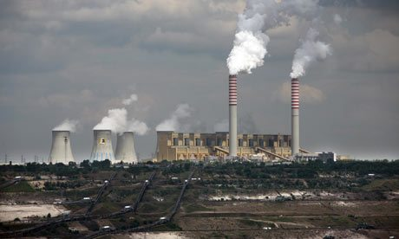

Головна загроза економічної безпеки підприємств хімічної галузі – екологічна. Вона найбільше відрізняє дану галузі від інших, бо має підвищену ймовірність загибелі окремих природних об'єктів, істотного забруднення, отруєння або зараження навколишнього середовища, масштаби яких визначаються виходячи з розмірів ураження навколишнього середовища, його стійкості, можливості усунення, впливу на життя і здоров'я населення.

Slide 7

Хімічна промисловість сьогодні є одним з найбільших джерел забруднення навколишнього середовища в нашій країні. І це стосується не тільки кількості що викидаються речовин при роботі виробництв, але і їх токсичності і отруйності при аваріях. Тому велика увага і керівників підприємств і державних органів приділяється дотриманню технічних та екологічних норм на підприємствах.
У разі невиконання цих норм до підприємства можуть бути застосовані різного роду санкції. Найчастіше, це підвищення вимог до технічних та екологічних норм, штрафи за недотримання норм, проведення заходів для зниження екологічних загроз або навіть загроза закриття підприємства.

Slide 8

Проаналізувавши систему загроз підприємств хімічної галузі, а також розглянувши ставлення керівних осіб до проблем безпеки підприємства можна зробити висновки про те, що надійна безпека економіки будь-якої компанії можлива тільки при комплексному і системному підході до її організації.
Хімічні підприємства переважно є великими за розміром, тому створення власної служби безпеки для них є доцільнім. Служба безпеки на такому підприємстві може мати різноманітні підрозділи та відділи, але обов’язковим та, напевно, одним з найголовніших є відділ екологічної безпеки, який повинен відповідати за захищеність працівників та підприємства в цілому від загроз, що створюються наслідками забруднення навколишнього середовища в результаті діяльності підприємства, а також від стихійних лих та катастроф.

Slide 9

У результаті вивчення сутності економічної безпеки хімічного підприємства можна зробити висновок, що вона покликана створити умови для ефективної діяльності підприємства та, як результат, досягнення цілей бізнесу в умовах конкуренції та ризику, шляхом своєчасного виявлення та послаблення дії різноманітних небезпек та загроз.

Slide 10

Дякуємо за увагу!

